Slide 1
Apresentação dos exercícios Desenv. de Sistemas Inteligentes
Diogo
15/02/2022
https://github.com/diogoalves/intelligent-systems-project/

Slide 2
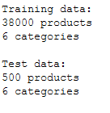
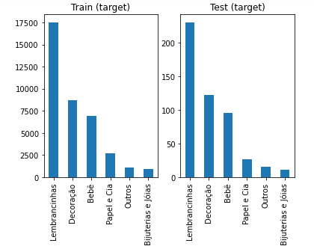
Premissas e Contexto
Premissas
Existe um padrão, não consigo defini-lo matematicamente, mas tenho os dados.
Utilizei o arquivo do exercício 2 como Test set.
Training e Test igualmente desbalanceados.
Contexto
Treinamento em uma máquina antiga i5-3570 16GB (máquina de 10 anos). Esforço dentro do tempo do curso (+- 16h).

Slide 3
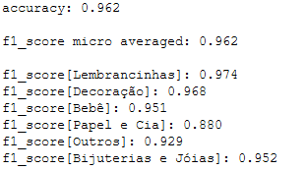
Modelo + Métricas (Arquitetura)
Utiliza informação de 6 colunas.
K-means para agrupar 3 colunas numéricas.
Classificador é um Support Vector Machine linear.
Pipeline de cross validação 5 k-fold e avaliação a partir da média da acurácia e F1_score
title
concatented_tags
query
price
weight
minimum_quantity
K-means
kmeans_PriceWeightMinimum_quantity
Bag of words
SVM
Accuracy
F1 Score

Slide 4
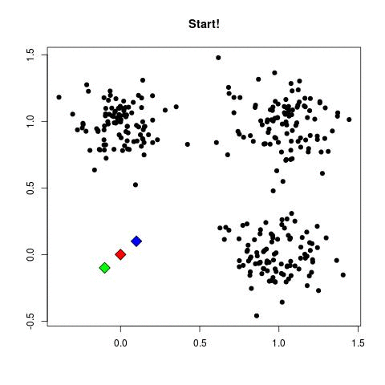
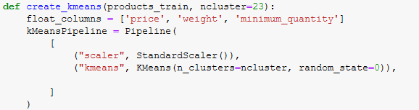
Modelo K-means
Algoritmo mais popular para agrupamento de dados.
Nosso melhor resultado foi quando definimos 23 clusters
Sensível a escala dos valores
Sensível a inicialização

Slide 5
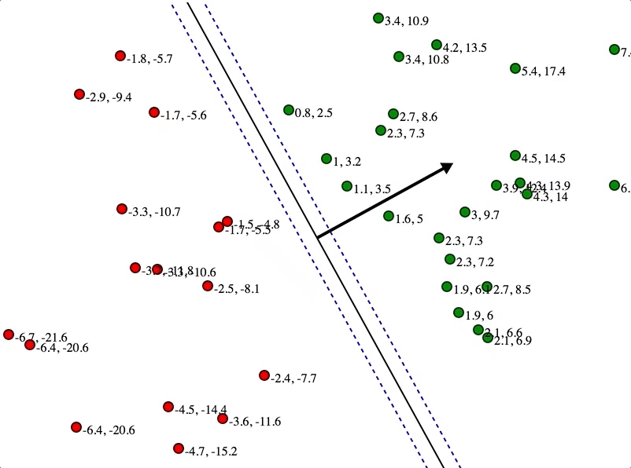
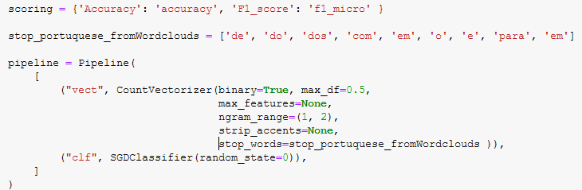
Modelo SVM
Parece efetivo quando não temos muitos dados
O modelo escolhido a partir da definição de função
SGDClassifier é uma classe para treinar modelos lineares. A função de erro padrão produz um modelo (SVM)

Slide 6
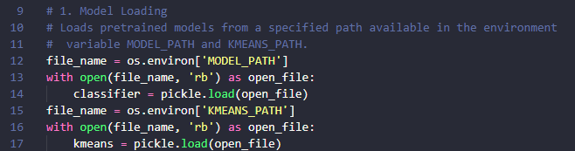
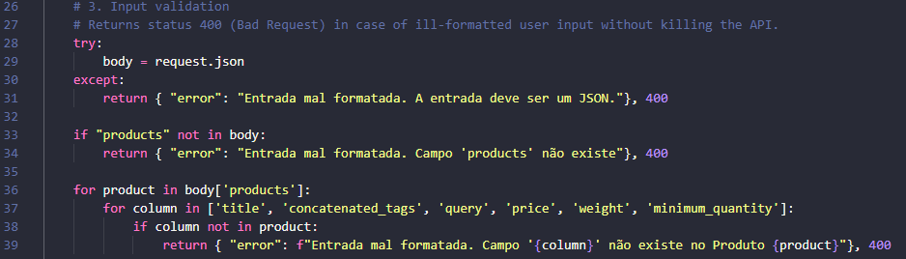
API

